Slide 1
杂题选讲
jiangly

Slide 2

CF2075F Beautiful Sequence Returns
给定长为 $n$ 的数组，求最长的子序列，满足：
除了第一个数，每个数之前都有一个小于它的数；
除了最后一个数，每个数之后都有一个大于它的数。
$n≤5⋅{10}^{5}$

Slide 3
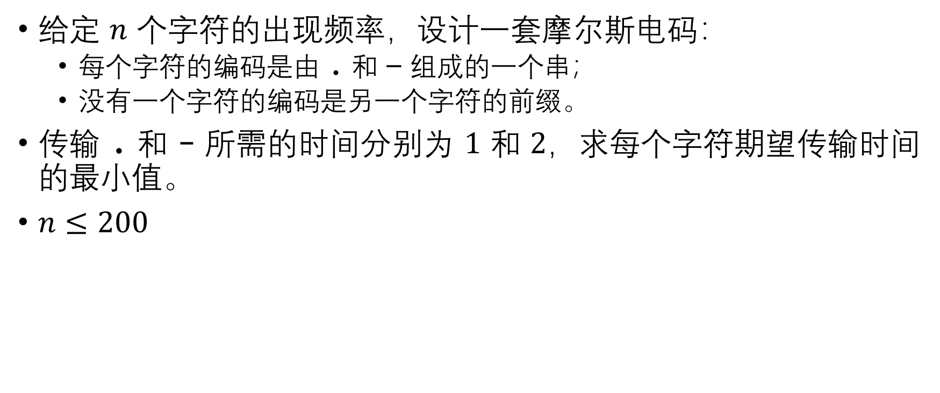
CF2068D Morse Code
给定 $n$ 个字符的出现频率，设计一套摩尔斯电码：
每个字符的编码是由 . 和 – 组成的一个串；
没有一个字符的编码是另一个字符的前缀。
传输 . 和 - 所需的时间分别为 $1$ 和 $2$，求每个字符期望传输时间的最小值。
$n≤200$

Slide 4
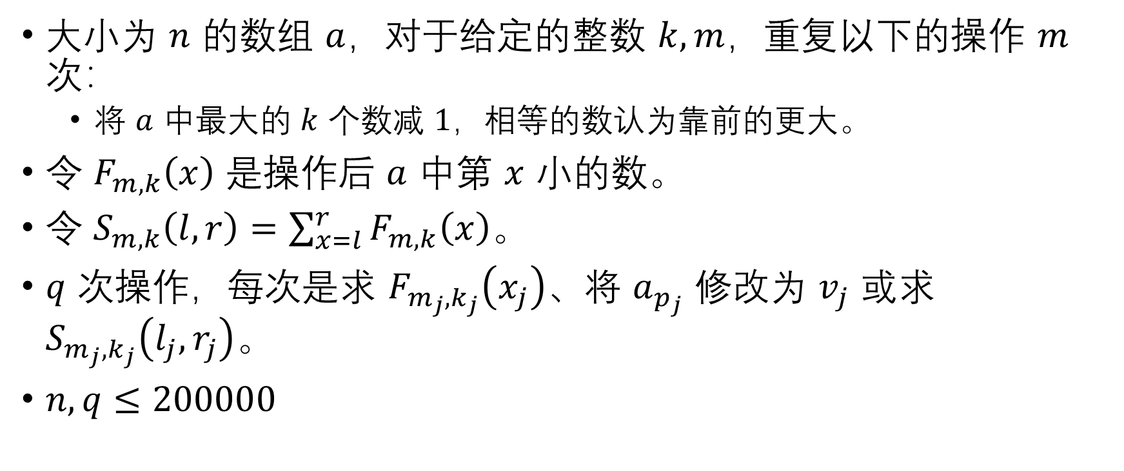
CF2080D Order Statistics
大小为 $n$ 的数组 $a$，对于给定的整数 $k,m$，重复以下的操作 $m$ 次：
将 $a$ 中最大的 $k$ 个数减 $1$，相等的数认为靠前的更大。
令 $F_{m,k}\left(x\right)$ 是操作后 $a$ 中第 $x$ 小的数。
令 $S_{m,k}\left(l,r\right)=\sum_{x=l}^{r}{F_{m,k}\left(x\right)}$。
$q$ 次操作，每次是求 $F_{m_{j},k_{j}}\left(x_{j}\right)$、将 $a_{p_{j}}$ 修改为 $v_{j}$ 或求 $S_{m_{j},k_{j}}\left(l_{j},r_{j}\right)$。
$n,q≤200000$

Slide 5
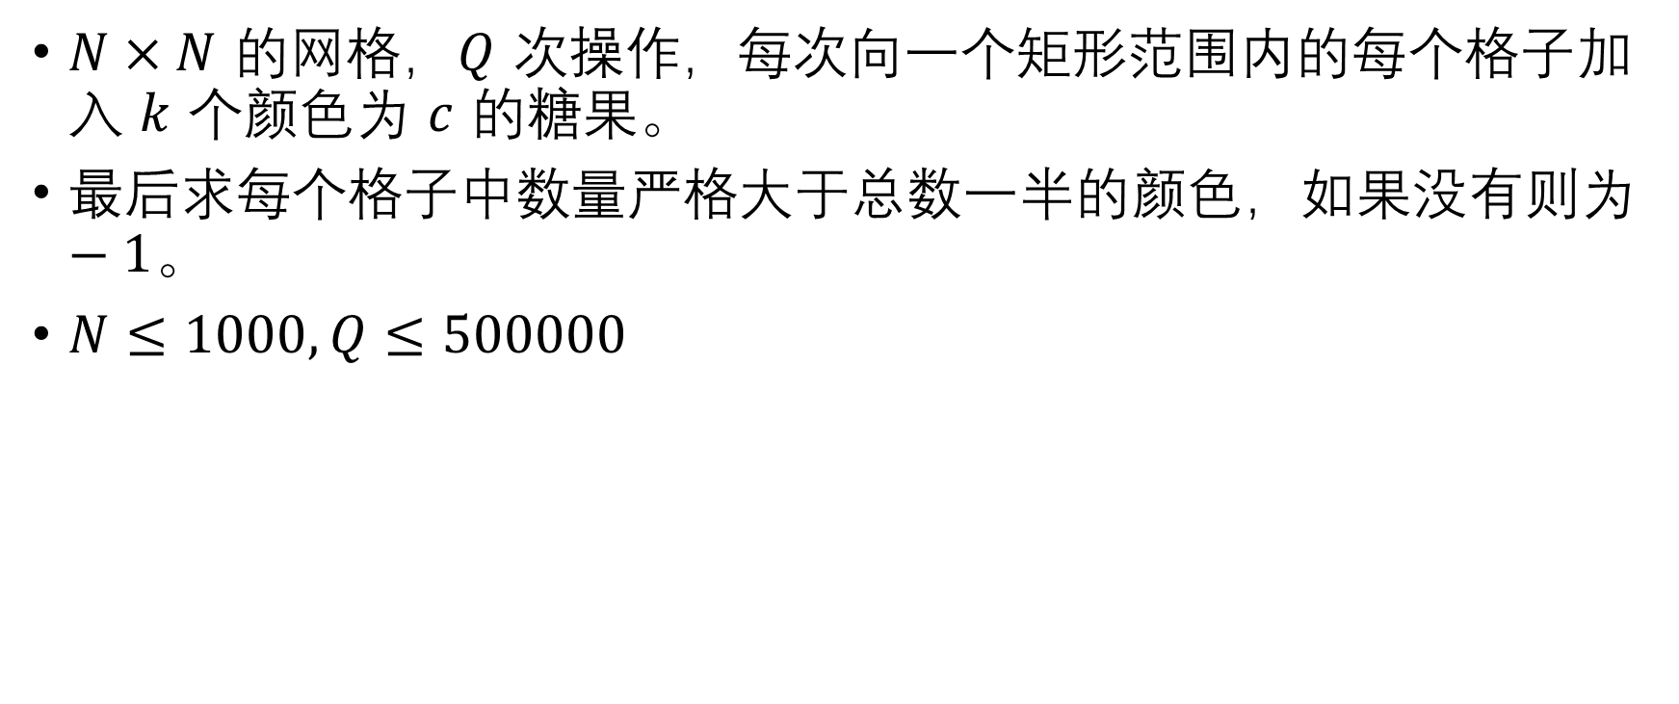
LOJ4807 「RMI 2024」Skittlez
$N×N$ 的网格，$Q$ 次操作，每次向一个矩形范围内的每个格子加入 $k$ 个颜色为 $c$ 的糖果。
最后求每个格子中数量严格大于总数一半的颜色，如果没有则为 $−1$。
$N≤1000,Q≤500000$

Slide 6
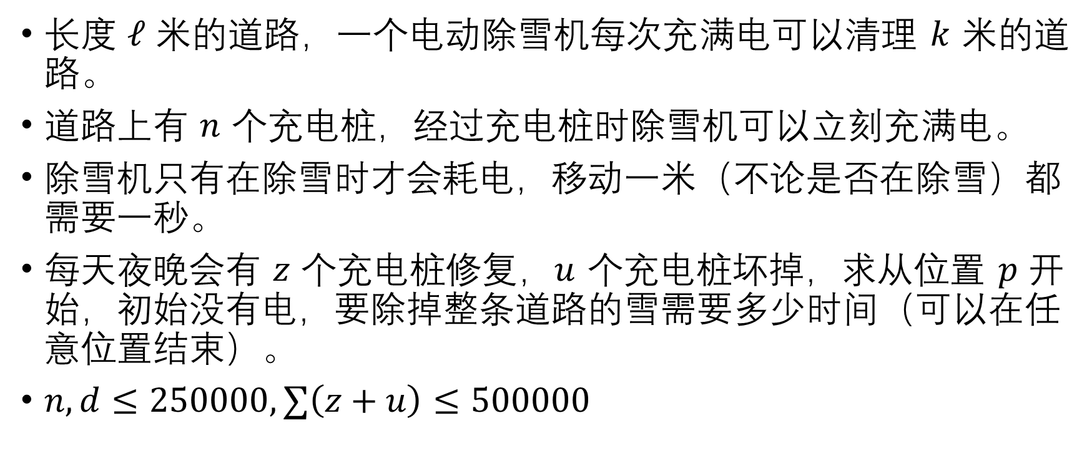
LOJ4837 「POI2020 R3」Surowa zima
长度 $ℓ$ 米的道路，一个电动除雪机每次充满电可以清理 $k$ 米的道路。
道路上有 $n$ 个充电桩，经过充电桩时除雪机可以立刻充满电。
除雪机只有在除雪时才会耗电，移动一米（不论是否在除雪）都需要一秒。
每天夜晚会有 $z$ 个充电桩修复，$u$ 个充电桩坏掉，求从位置 $p$ 开始，初始没有电，要除掉整条道路的雪需要多少时间（可以在任意位置结束）。
$n,d≤250000,∑\left(z+u\right)≤500000$

Slide 7

PA2025 Podciągi
长度为 $n$ 的字符串，只包含 a 到 f。
$q$ 次单点修改，每次修改后求出现至少两次的不同子序列的个数。
$n,q≤50000$

Slide 8
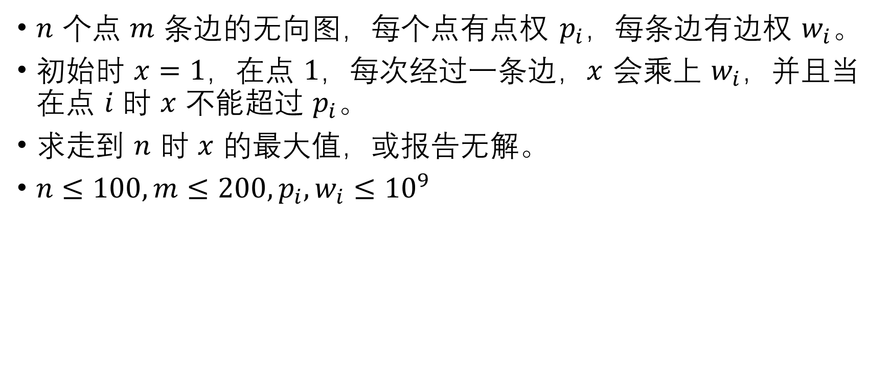
PA2025 Heavy Metal
$n$ 个点 $m$ 条边的无向图，每个点有点权 $p_{i}$，每条边有边权 $w_{i}$。
初始时 $x=1$，在点 $1$，每次经过一条边，$x$ 会乘上 $w_{i}$，并且当在点 $i$ 时 $x$ 不能超过 $p_{i}$。
求走到 $n$ 时 $x$ 的最大值，或报告无解。
$n≤100,m≤200,p_{i},w_{i}≤{10}^{9}$

Slide 9
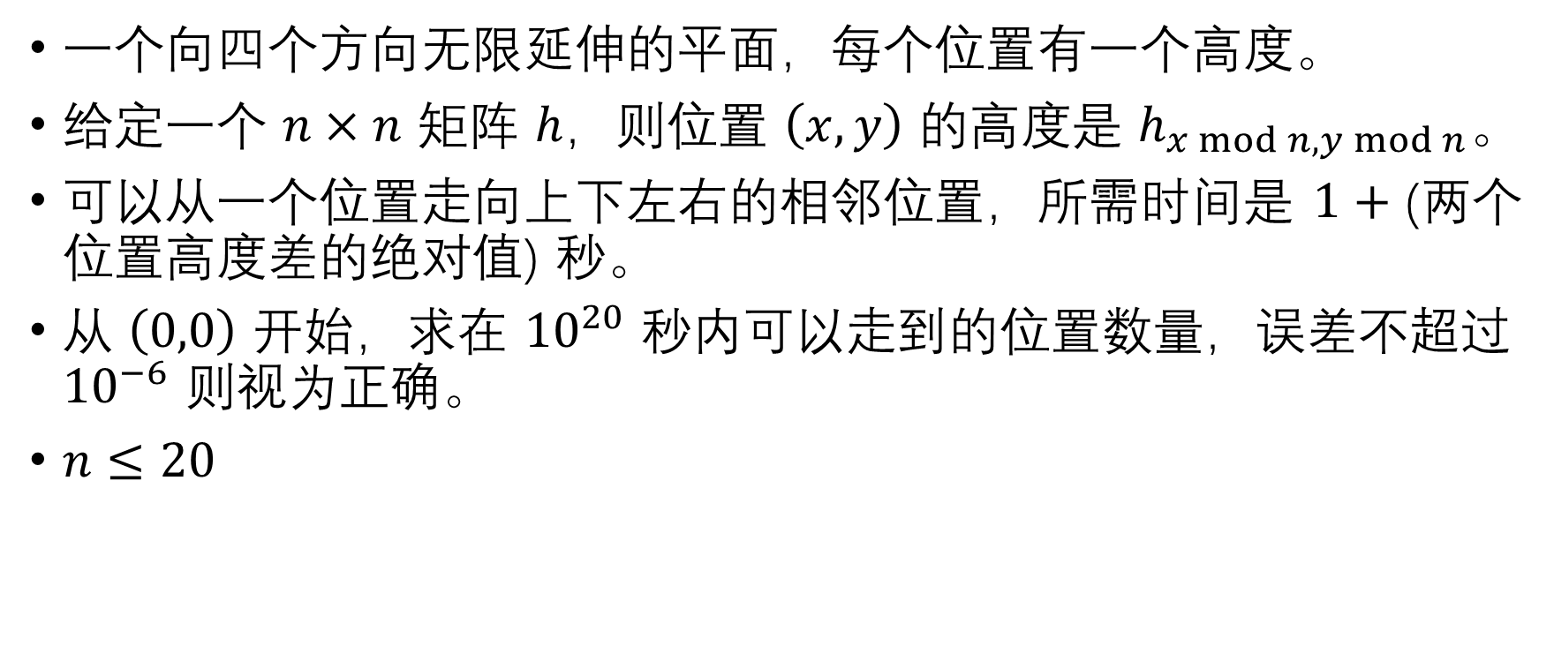
CF2068G A Very Long Hike
一个向四个方向无限延伸的平面，每个位置有一个高度。
给定一个 $n×n$ 矩阵 $h$，则位置 $\left(x,y\right)$ 的高度是 $h_{x mod n,y mod n}$。
可以从一个位置走向上下左右的相邻位置，所需时间是 $1+$ (两个位置高度差的绝对值) 秒。
从 $\left(0,0\right)$ 开始，求在 ${10}^{20}$ 秒内可以走到的位置数量，误差不超过 ${10}^{−6}$ 则视为正确。
$n≤20$

Slide 10
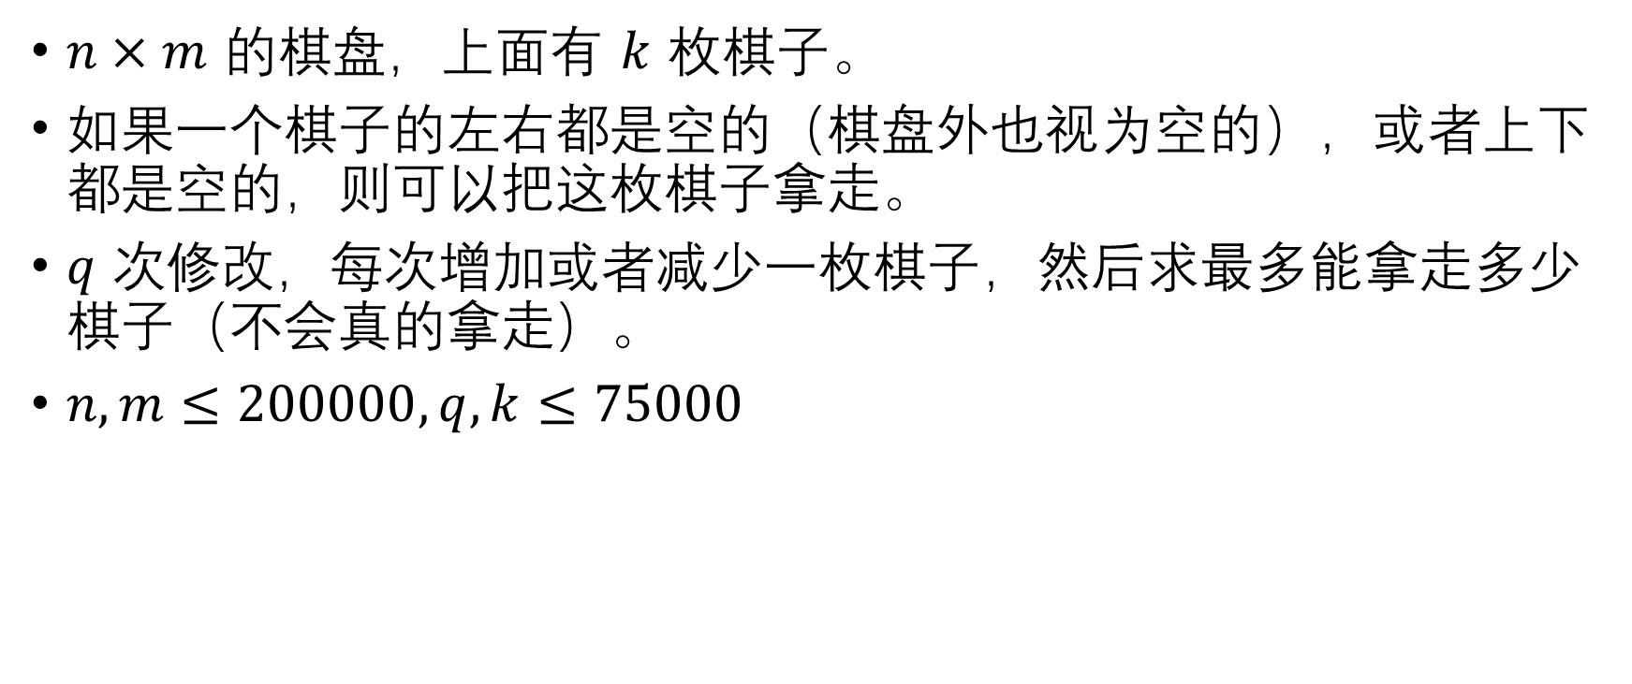
PA2025 Zbieranie klocków
$n×m$ 的棋盘，上面有 $k$ 枚棋子。
如果一个棋子的左右都是空的（棋盘外也视为空的），或者上下都是空的，则可以把这枚棋子拿走。
$q$ 次修改，每次增加或者减少一枚棋子，然后求最多能拿走多少棋子（不会真的拿走）。
$n,m≤200000,q,k≤75000$

Slide 11
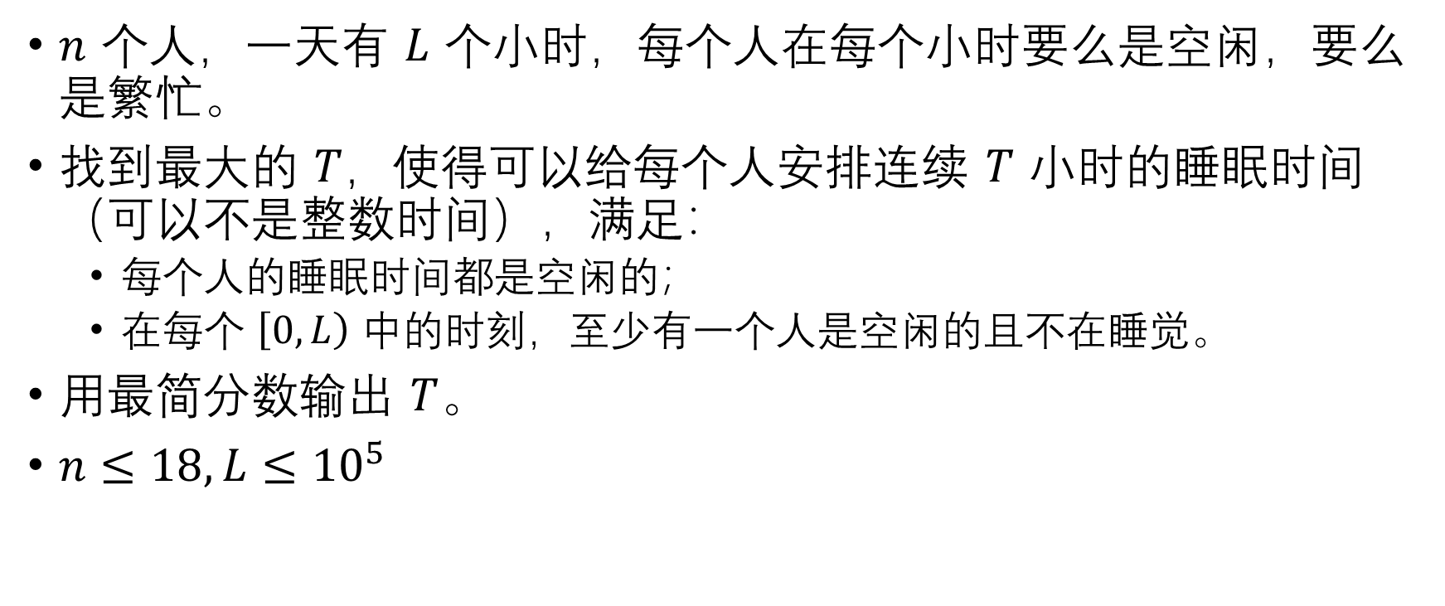
PA2025 Opieka
$n$ 个人，一天有 $L$ 个小时，每个人在每个小时要么是空闲，要么是繁忙。
找到最大的 $T$，使得可以给每个人安排连续 $T$ 小时的睡眠时间（可以不是整数时间），满足：
每个人的睡眠时间都是空闲的；
在每个 $\left[0,L\right)$ 中的时刻，至少有一个人是空闲的且不在睡觉。
用最简分数输出 $T$。
$n≤18,L≤{10}^{5}$

Slide 12
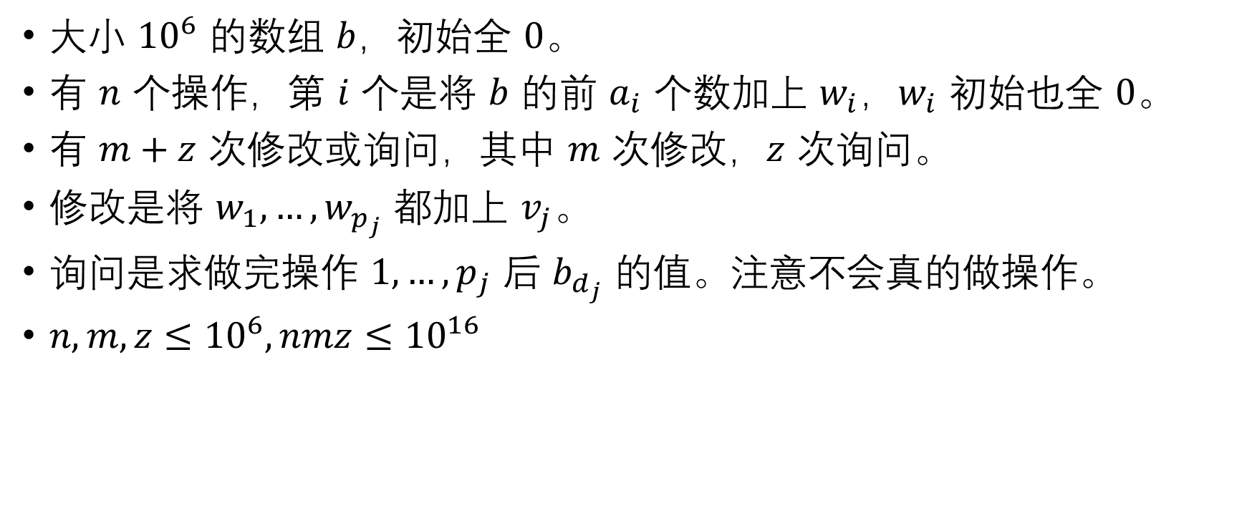
PA2025 Liście
大小 ${10}^{6}$ 的数组 $b$，初始全 $0$。
有 $n$ 个操作，第 $i$ 个是将 $b$ 的前 $a_{i}$ 个数加上 $w_{i}$，$w_{i}$ 初始也全 $0$。
有 $m+z$ 次修改或询问，其中 $m$ 次修改，$z$ 次询问。
修改是将 $w_{1},…,w_{p_{j}}$ 都加上 $v_{j}$。
询问是求做完操作 $1,…,p_{j}$ 后 $b_{d_{j}}$ 的值。注意不会真的做操作。
$n,m,z≤{10}^{6},nmz≤{10}^{16}$

